Slide 1
স্বাগতম

Slide 3
শ্রেণিঃ নবম / দশম
বিষয়ঃ উচ্চতর গণিত
অধ্যায়ঃ নবম
তারিখঃ 11 /০৮/২১ইং

Slide 4
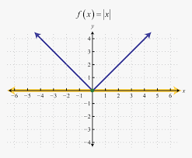
নিচের তথ্য লক্ষ করঃ

Slide 5
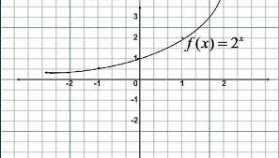
নিচের তথ্য লক্ষ করঃ
উপরের চিত্র দেখে তোমরা নিশ্চয় বুঝতে পারছ?

Slide 6
আজকের পাঠ
ফাংশনের লেখচিত্র

Slide 7
আচরনিক উদ্দেশ্য
১। ফাংশনটির ডোমেন ও রেঞ্জ নির্ণয় করতে পারবে।
২। ফাংশনের লেখচিত্র অঙ্কন করতে পারবে।
৩। ফাংশনের বিপরীত ফাংশন নির্ণয় করতে পারবে।

Slide 8
প্রশ্নঃ ডোমেন এবং রেঞ্জ উল্লেখসহ লেখচিত্র অঙ্কন করে বর্ণনা কর ।
ক f(x) = ।x। , যখন $−5≤x≤5$
খ f(x) = x + ।x। , যখন $−2≤x≤2$
গ f(x) = {$\frac{।x।}{x}$ যখন x$≠0$
0, যখন x= 0

Slide 9
ক এর সমাধান
দেওয়া আছে, f(x) = ।x। , যখন $−5≤x≤5$
x এর প্রদত্ত সীমার মধ্যে f(x) এর সর্বদা বাস্তব মান পাওয়া যায় ।
$∴$ ডোমেন $D_{f}$ = $−5≤x≤5$ = [$−5,5$]
আবার যেহেতু f(x) পরমমান ফাংশন তাই $−5≤x≤5$ব্যবধিতে এর মান হবে $0≤\text{f}\text{(}\text{x}\text{)}≤5$
$∴R_{f}$ = $0≤\text{f}\text{(}\text{x}\text{)}≤5$ =[$0, 5$]
লেখচিত্র অঙ্কনঃ
মনে করি, y = f(x) = ।x।
প্রদত্ত ফাংশনের লেখচিত্র অঙ্কন করার জন্য -5থেকে 5 এর মধ্যে x এর বিভিন্ন মানের জন্য y এর মান বের করে নিচের ছকটি পূরণ করি।

Slide 10
x | -3 | -2 | -1 | 0 | 1 | 2 | 3
y | 3 | 2 | 1 | 0 | 1 | 2 | 3
Y
$$(3,3)$$
$$(−3,3)$$
$$(22)$$
$$(−2,2)$$
$$(−1,1)$$
$$(1,1)$$
$$x^{′}$$
$$O$$
$$(0,0)$$
X
$$Y^{′}$$
ছক কাগজে সুবিধামতো xঅক্ষ xo$x^{′}$ , y অক্ষ yo$y^{′}$ এবং oমুলবিন্দু অঙ্কন করি। xঅক্ষ ও y অক্ষ বরাবর ক্ষুদ্রতম 2 বর্গঘর = এক একক ধরে (x,y) বিন্দুগুলো স্থাপন করে লেখচিত্র অঙ্কন করি।

Slide 11
খ এর সমাধান
দেওয়া আছে, f(x) = x+।x। , যখন $−2≤x≤$
x এর প্রদত্ত সীমার মধ্যে f(x) এর সর্বদা বাস্তব মান পাওয়া যায় ।
$∴$ ডোমেন $D_{f}$ = $−2≤x≤2$ = [$−2,2$]
এখন, x= -2 হলে,
f(x) = -2+।2। = -2+2 = 0
আবার, x= 2 হলে,
f(x) = 2 +।2। = 2+2 = 4
$∴$ ফাংশনটির রেঞ্জ $R_{f}$ = [$0, 4$]

Slide 12
লেখচিত্র অঙ্কনঃ
মনে করি, y = f(x) = x+।x।
প্রদত্ত ফাংশনের লেখচিত্র অঙ্কন করার জন্য -2থেকে 2 এর মধ্যে x এর বিভিন্ন মানের জন্য y এর মান বের করে নিচের ছকটি পূরণ করি।
X | -2 | -1 | 0 | 1 | 2
y | 0 | 0 | 0 | 2 | 4
Y
$$(2,4)$$
$$(−1,0)$$
$$(1,2)$$
$$(−2,0)$$
$$x^{′}$$
$$O$$
X
$$(0,0)$$
$$Y^{′}$$

Slide 13
ছক কাগজে সুবিধামতো xঅক্ষ xo$x^{′}$ , yঅক্ষ yo$y^{′}$ এবং o মুলবিন্দু অঙ্কন করি। xঅক্ষ ও y অক্ষ বরাবর ক্ষুদ্রতম 2 বর্গঘর = এক একক ধরে (x,y) বিন্দুগুলো স্থাপন করে লেখচিত্র অঙ্কন করি।

Slide 14
গ এর সমাধান
দেওয়া আছে, f(x) = {$\frac{।x।}{x}$ যখন x$≠0$
0, যখন x= 0
f(x) ফাংশনটি সকল বাস্তব মানের জন্য সংজ্ঞায়িত।
$∴$ ডোমেন $D_{f}$ = R
আবার, x>0 হলে, f(x) = 1
f(x) =-1
x = 0 f(x) = 0
$∴$ ফাংশনটির রেঞ্জ $R_{f}$ = [$−1,0, 1$]
লেখচিত্র অঙ্কনঃ
প্রদত্ত ফাংশনের লেখচিত্র অঙ্কন করার জন্য x এর বিভিন্ন মানের জন্য y এর মান বের করে নিচের ছকটি পূরণ করি।

Slide 15
X | -3 | -1 | 0 | 1 | 3
y | -1 | -1 | 0 | 1 | 1
ছক কাগজে সুবিধামতো x অক্ষ xo$x^{′}$ , y অক্ষ yo$y^{′}$ এবং oমুলবিন্দু অঙ্কন করি। xঅক্ষ ও y অক্ষ বরাবর ক্ষুদ্রতম 2 বর্গঘর = এক একক ধরে (x,y) বিন্দুগুলো স্থাপন করে লেখচিত্র অঙ্কন করি।
Y
$$(1,1)$$
$$(3,1)$$
$$x^{′}$$
$O$
$$(0,0)$$
X
$$(−3,−1)$$
$$(−1,−1)$$
$$Y^{′}$$

Slide 16
প্রশ্নঃ y = 1 ${−2}^{x}$ ফাংশনের বিপরীত ফাংশন নির্ণয় কর।
দেওয়া আছে, y = 1 ${−2}^{x}$
ধরি, y = f(x) = 1 ${−2}^{x}$
বিপরীত ফাংশন নির্ণয়
মনে করি, $f^{−1}\left(x\right)$ = a
বা, x = f(a)
বা, x = 1 ${−2}^{x}$
বা, $2^{a}$ = 1-x
বা, a = $\log_{a}\left(1−x\right)$
$∴f^{−1}\left(x\right)$ = $\log_{a}\left(1−x\right)$ Ans.

Slide 17
দলীয় কাজ
প্রশ্নঃ y = $2^{x}$ এর লেখচিত্র অঙ্কন কর।

Slide 18
সমাধানঃ y = $2^{x}$
প্রদত্ত ফাংশনের লেখচিত্র অঙ্কন করার জন্য x এর বিভিন্ন মানের জন্য y এর মান বের করে নিচের ছকটি পূরণ করি।
X | -3 | -2 | -1 | 0 | 1 | 2 | 3
y | $$\frac{1}{8}$$ | $$\frac{1}{4}$$ | $$\frac{1}{2}$$ | 1 | 2 | 4 | 8
ছক কাগজে বিন্দুগুলো স্থাপন করে নিম্নরূপ লেখচিত্র পাওয়া যায়।
এখানে,
ডোমেন= $(−∞,∞)$ এবং রেঞ্জ = (0,$∞$)
Y
$$(3,8)$$
$$(−2,\frac{1}{4})$$
$$(2,4)$$
$$(−3,\frac{1}{8})$$
$$(1,2)$$
$$(−1,\frac{1}{2})$$
$$(0,1)$$
$$x^{′}$$
$O$
X
$$Y^{′}$$

Slide 19
একক কাজ
প্রশ্নঃ y = $\log_{10}{x}$ ফাংশনের বিপরীত ফাংশন নির্ণয় কর।

Slide 20
মূল্যায়ন
১। f(x) = {$\frac{।x।}{x}$ফাংশনটির $R_{f}$ নির্ণয় কর।
ক {$−1, 1\}$ খ{$−1, 0\}$ গ {$0, ∞\}$ ঘ $\left\{1,−1\right\}$
২। f(x) = ।x। , যখন $−5≤x≤5$ ফাংশনটির $D_{f}$ নির্ণয় কর।
ক [$0, 5$] খ $[−5, 5]$ গ [5,-5] ঘ $[5,0]$

Slide 21
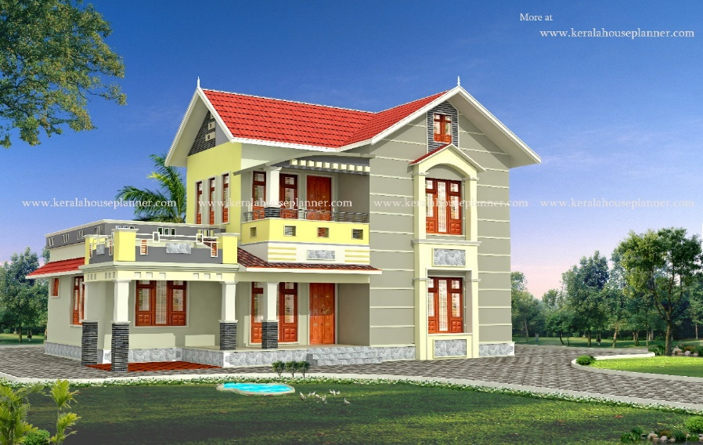
বাড়ির কাজ
প্রশ্নঃ y = $e^{x}$ফাংশনের লেখচিত্র অঙ্কন কর এবং ডোমেন ও রেঞ্জ নির্ণয় কর ?

Slide 22
ধন্যবাদ সবাইকে

